Slide 1



x
스마트팩토리 개발자 입문

Slide 2
Python 파일입출력

Slide 3
입,출력 스트림
스트림(stream)
자료흐름이 물의 흐름과 같다는 뜻이다. 입출력 장치는 매우 다양하기 때문에 프로그램 호환성이 떨어짐
입력 스트림 – 동영상을 재생하기 위해 동영상 파일에서 자료를 읽을때 사용함
출력 스트림 – 사용자가 쓴 글을 파일에 저장할 때는 출력 스트림 사용함
출발지
입력스트림
프로그램
출력스트림
도착지
키보드
파일
프로그램
도착지
출발지
모니터
파일
프로그램
f.read()
f.write()

Slide 4
입,출력 스트림
파일 입출력의 필요성
프로그램 실행 중에 메모리에 저장된 데이터는 프로그램이 종료되면 사라진다.데이터를 프로그램이 종료된 후에도 계속해서 사용하려면 파일에 저장하고 필요할 때 파일을 읽어서 데이터를 사용할 수 있다.
파일 입출력 프로세스
파일 열기
f = open(파일경로)
파일 읽기/쓰기
f.read() / f.write()
파일 닫기
f.close()

Slide 5
with문
파일, 네트워크 연결, 데이터베이스 연결 등 리소스를 사용한 작업이 끝난 후 이를 자동으로 정리(cleanup)합니다.
파일을 열고 작업한 후 파일을 자동으로 닫거나, 잠금을 해제하는 등의 처리를 보장
작업 중 예외가 발생하더라도 자동으로 리소스를 정리하므로, 예외로 인해 리소스가 닫히지 않는 문제를 방지
Notes:
컨텍스트 매니저(Context Manager)

Slide 6
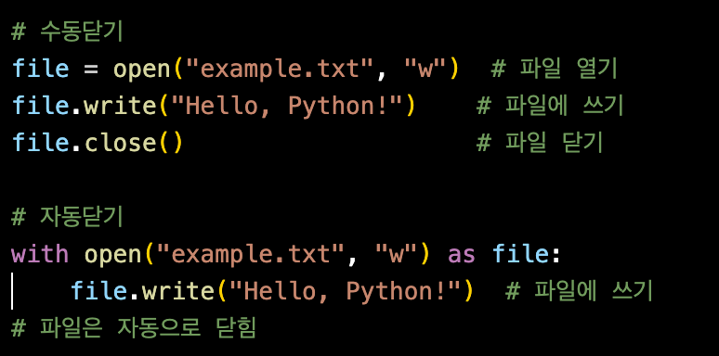
수동닫기와 자동닫기
파일을 open()을 이용하여 열고 작업이 끝나면 close()를 이용하여 파일을 닫아줘야함
with문을 사용하면 파일을 알아서 정리해주기 때문에 작업효율이 향상

Slide 7
파일 입출력
파일 객체 = open( 파일이름, 파일 모드 )
[파일 모드]
r : 읽기 모드(파일이 존재해야 함)
w : 쓰기 모드(파일이 없으면 새로 생성, 기존 파일 내용 삭제)
a : 추가 모드(파일 끝에 내용 추가)
b : 바이너리 데이터

Slide 8
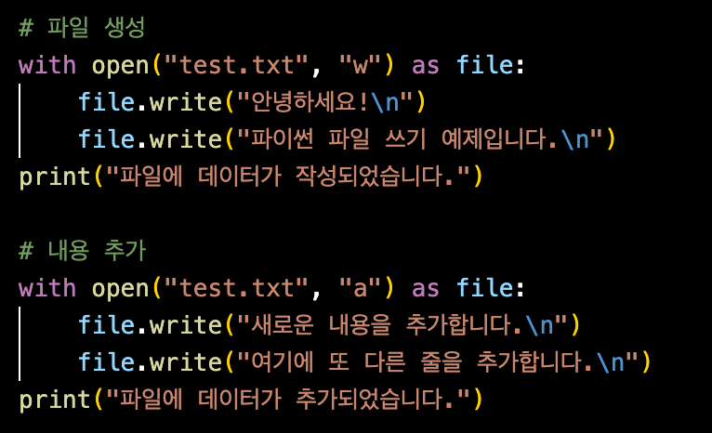
파일쓰기
write() 메서드사용, 문자열만 가능, 숫자는 문자열형태로 변환 후 사용
만약 한글이 깨진다면 3번째에 encoding=“utf-8” 입력

Slide 9
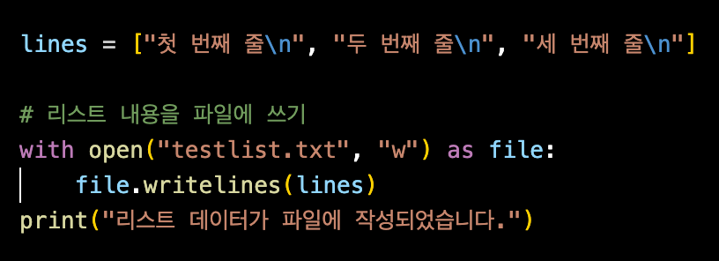
파일쓰기
writelines() 메서드사용. 문자열리스트 형태

Slide 10
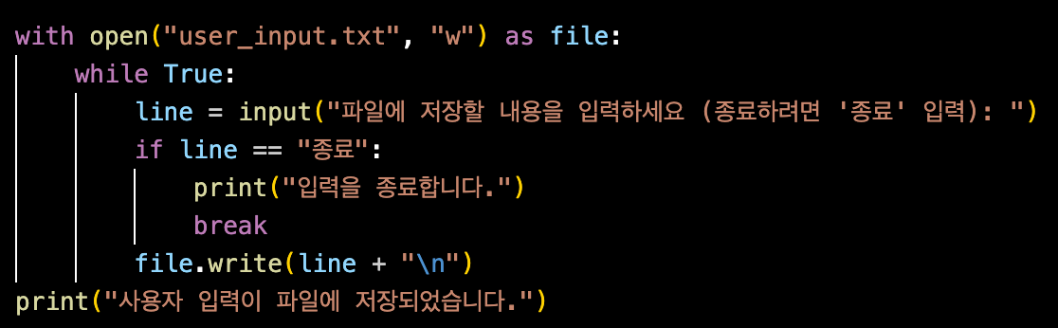
파일쓰기
사용자로부터 내용입력 받기

Slide 11
파일읽기
파일 읽기 모드 메서드
read() : 파일의 내용 전체를 문자열로 반환, 메모리 사용량이 높음
readline(): 파일에서 한 줄을 읽어옴. 메모리 사용량이 가장 적음
readlines() : 파일의 모든 줄을 읽고, 각각의 줄을 요소로 갖는 리스트를 반환, 메모리 사용량이 보통
예)
큰 파일: readline()을 사용하여 한 줄씩 처리
작은 파일: read() 또는 readlines()를 사용하여 빠르게 처리

Slide 12
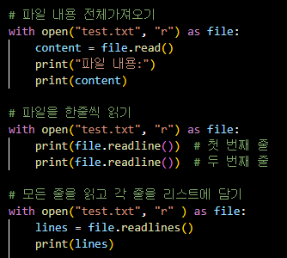
파일읽기
파일쓰기할때 인코딩을 했다면 3번째에 encoding=“utf-8” 입력

Slide 13
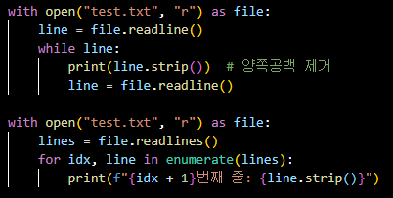
파일읽기
내장함수: enumerate(리스트) – 리스트의 요소들을 튜플형태로 (인덱스, 요소값) 으로 반환

Slide 14
바이너리 파일
바이너리 파일이란 영상, 이미지, 음성 등이 대부분인 파일로 0과 1로 이루어진 파일이다.
[파일 모드]
rb : 바이너리 읽기 모드
wb : 바이너리 쓰기 모드(파일을 새로 생성)
ab : 바이너리 추가 쓰기 모드(파일 끝에 추가)

Slide 15
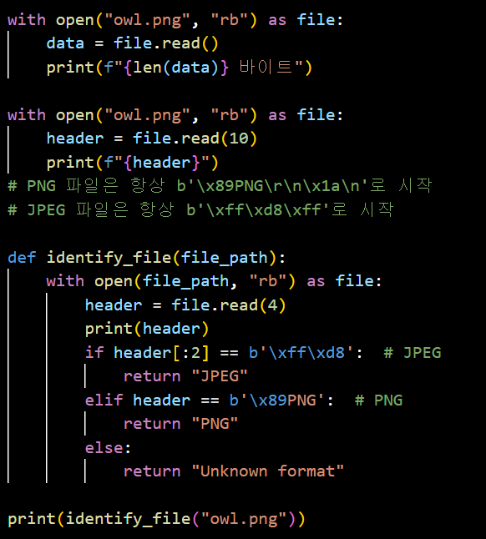
바이너리 읽기

Slide 16
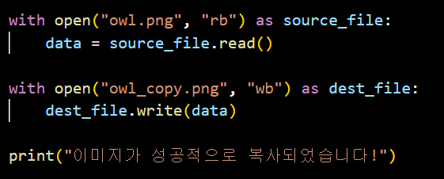
바이너리 쓰기

Slide 17
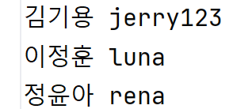
실습2. 회원 명부 작성하기
사용자에게 3명의 회원에 대한 이름 비밀번호 입력 받기
사용자로부터 입력된 정보를 member.txt에 기록 (파일 쓰기모드)
member.txt에 저장된 회원명부 출력 (파일 읽기모드)
4. with ~ as 구문으로 작성하기

Slide 18
실습3. 회원 명부를 이용한 로그인 기능
사용자에게 "이름을 입력하세요."라는 메세지를 출력한 뒤 이름 입력 받기
사용자에게 "비밀번호를 입력하세요."라는 메세지를 출력한 뒤 비번 입력 받기
member.txt 에서 한 줄씩 "이름"과 "비번"을 검사하여 로그인 성공 시 "로그인 성공" 실패 시 "로그인 실패" 출력
여기서 member.txt 앞 실습에서 만든 회원 명부.

Slide 19
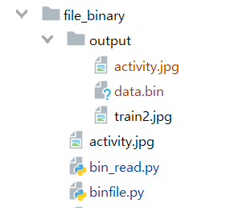
바이너리 파일 읽고 쓰기
바이너리 파일
바이너리 파일이란 영상, 이미지, 음성 등이 대부분인 파일로 0과 1로
이루어진 파일이다.
open(“파일 위치”, ‘wb’)
모드 | 설명
wb | 쓰기
rb | 읽기

Slide 20
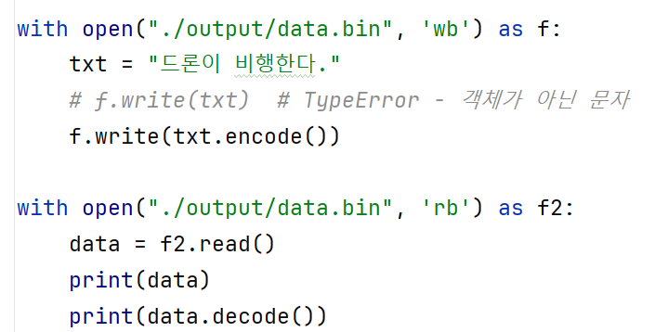
바이너리 파일 읽고 쓰기
바이너리 파일

Slide 21

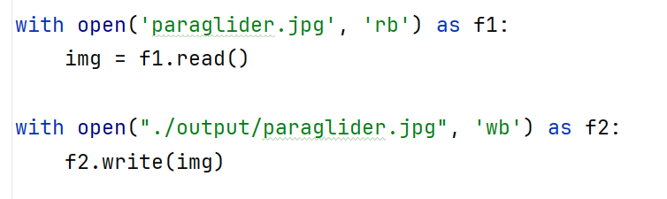
바이너리 파일 읽고 쓰기
이미지 복사하기
이미지 파일 읽어와서 다른 이름으로 쓰기

Slide 22
pickle 모듈
◎ pickle 모듈
- 객체의 형태를 그대로 유지하면서 파일에 저장하고 불러올 수 있는 모듈이다.
- 이때 객체란, 리스트나 딕셔너리등의 자료구조도 포함한다.
모드 | 설명
pickle.dump | 쓰기
pickle.load | 읽기

Slide 23
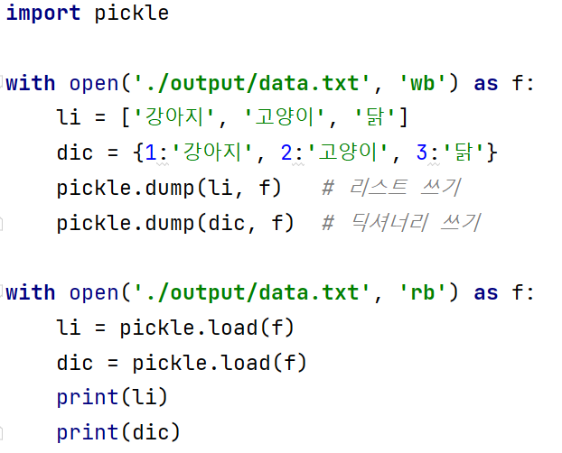
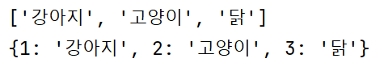
pickle 모듈

Slide 24
예외처리

Slide 25

에러(Error)와 예외(Exception)
에러(Error)
구문(syntex) 오류 : 문법에 맞지 않거나 오타가 났을 경우 발생하는 오류.
IDE에서 실행 전에 알 수 있음
예외(Exception)
실행(runtime) 오류 : 문법적인 오류는 없지만 실행(run) 될 때 에러가 발생하는 것을 말한다.
예) 파일을 읽어 사용하려는데 파일이 없는 경우,
리스트 값을 출력하려는데 리스트 요소가 없는 경우 등..
에러가 발생되면 프로그램의 동작이 중지 또는 종료된다

Slide 26
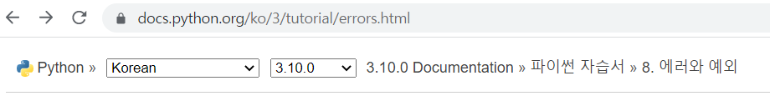
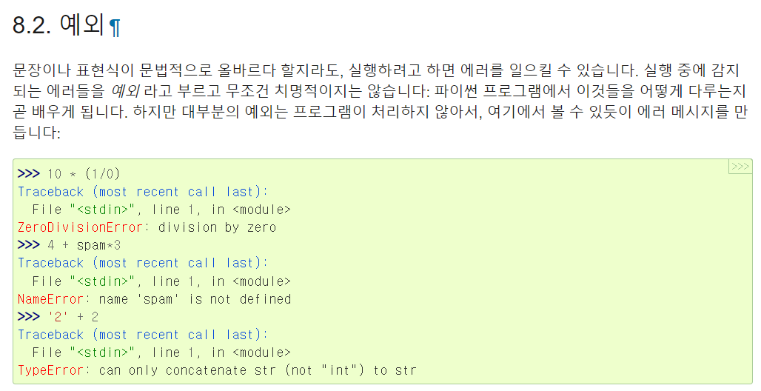
예외(Exception)

Slide 27
Exception 계층도
Exception
ArithmeticError
LookupError
ZeroDivisionError
FloatingPointingError
IndexError
KeyError

Slide 28
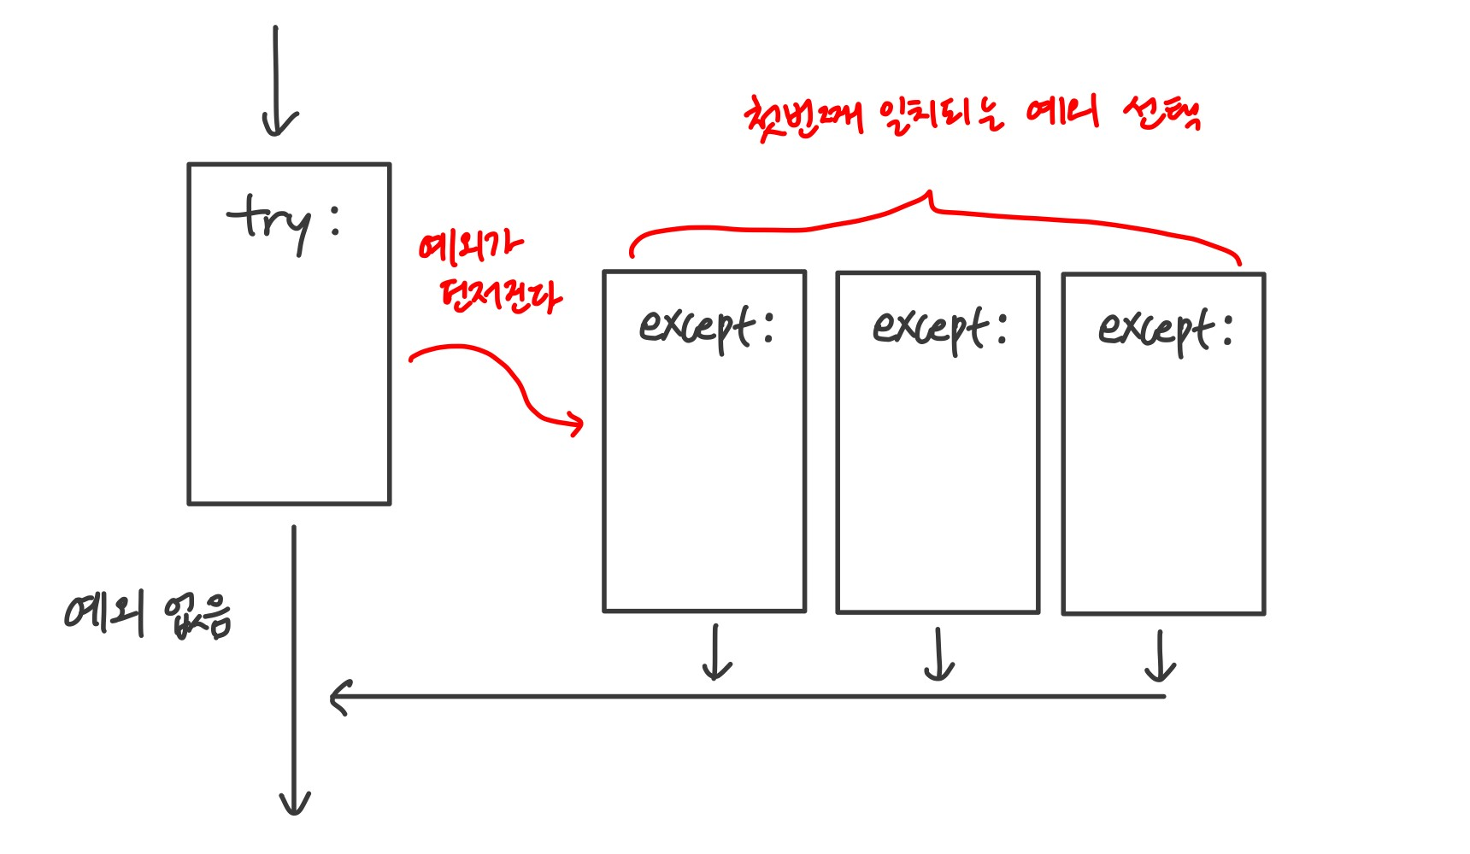
예외 처리란?
에러가 발생할만한 부분을 예측하여, 미리 예외 상황에 대한 처리를 하는 것
Try 블록에서 발생한 예외를 except 블록에서 처리한다.

Slide 29
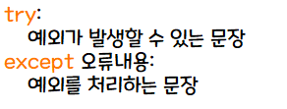
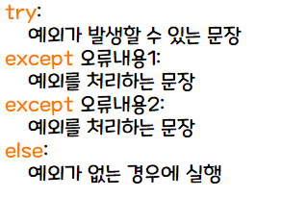
예외 처리
Try 블록에서 발생한 예외를 except 블록에서 처리한다.

Slide 30
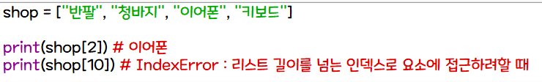
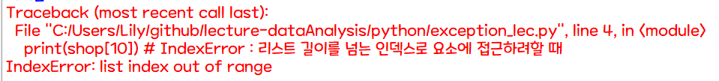
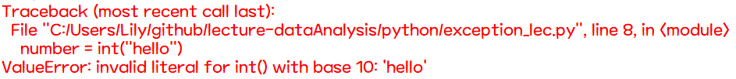
발생 가능한 예외 종류
IndexError: 리스트 인덱스 범위 오류
ValueError: 부적절한 값을 가진 인자를 받았을 때 발생하는 에러

Slide 31
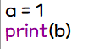
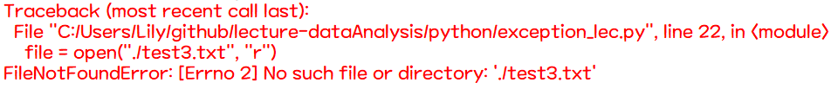
발생 가능한 예외 종류
ZeroDivisionError: 0으로 나눌 때 발생하는 오류
NameError: 존재하지 않는 변수를 호출할 때
FileNotFoundError: 존재하지 않는 파일을 호출할 때

Slide 32
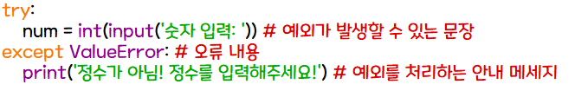
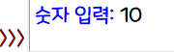
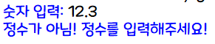
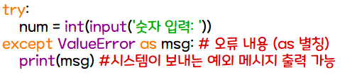
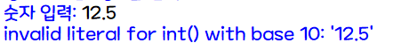
예외처리 예시

Slide 33
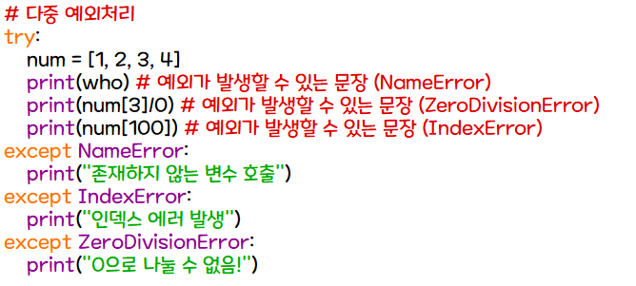
예외처리 예시
결과 :
=> NameError가 먼저 나오므로 IndexError, ZeroDivisionError 오류는 발생하지 않음

Slide 34
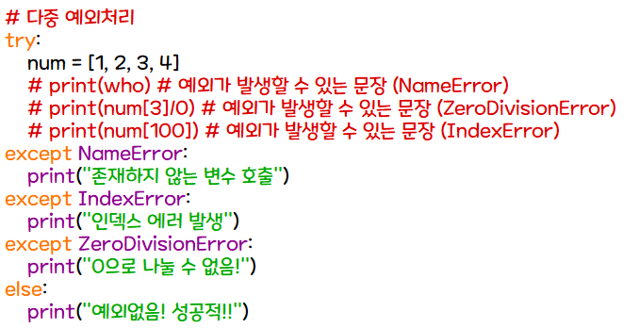
예외처리 예시

Slide 35
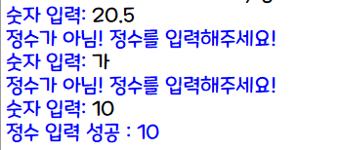
실습 1. 정수 입력 받기
사용자가 제대로 된 정수를 입력할 때까지 반복하여 입력 받기

Slide 36
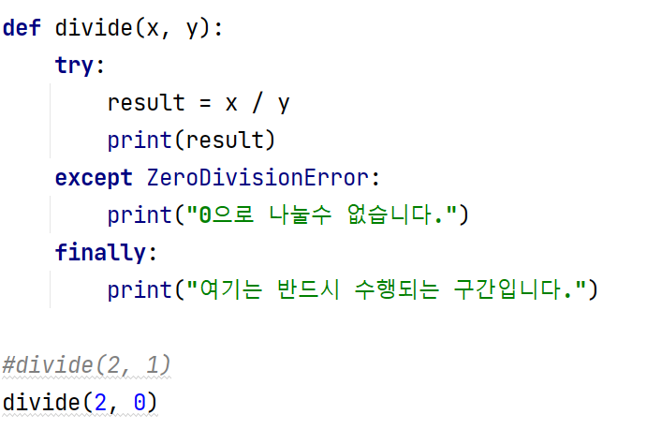
예외 처리(Exception)
try ~ except ~ finally 구문
finally 구문을 반드시 실행한다.

Slide 37
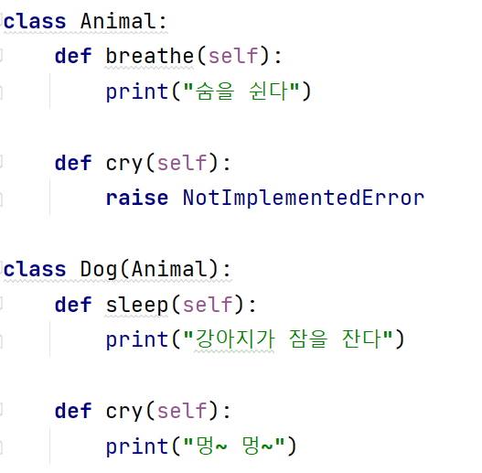
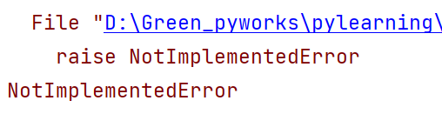
raise ~ Exception
▶ 예외 처리를 미루기 – raise 사용
사용하는 곳에서 발생 시킴(강제로 프로그램 종료)
반드시 구현하도록 만드는 예외 처리

Slide 38
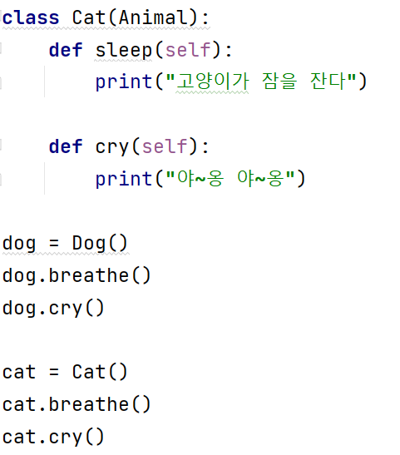
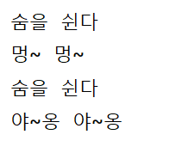
raise ~ Exception
▶ 예외 처리를 미루기 – raise 사용

Slide 39
복.습.철.저

Slide 40
수고하셨습니다

